Slide 1
Fast Health Interoperability Resources (FHIR)
Italo Macêdo
italo@gointerop.com

Slide 2
Agenda
Introdução;
Arquitetura;
Problemas;
Maturidade;
Versionamento;
Compatibilidade;

Slide 3
Introdução
FHIR® – Fast Healthcare Interoperability Resources (hl7.org/fhir)
Padrão desenvolvido pela HL7 (Health Level Seven International)
Uma Standards Development Organization (SDO);
Norteador das novas gerações de padrões;
Combina HL7v2, HL7 v3 e CDA;

Slide 4
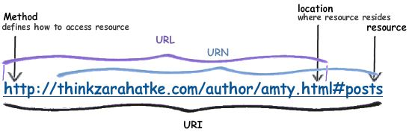
Introdução
O porquê FHIR ser melhor:
Implementação: Foco em implementação, facilidade de implementação;
Uma interface em funcionamento em um dia de trabalho;
Uma variedade de Implementações de referência com código aberto;
Especificação: é aberta e gratuita. Uso sem restrição.
Interoperabilidade e Extensibilidade: fora da caixa: Recursos podem ser usados na forma canônica ou adaptados a sua necessidade: Perfis, Extensões, Terminologias, Domínios de Valores e Mapas de Conceito.
Evolucionário e Alavancado: Desenvolvimento do padrão é evolucionário. Padrões devem coexistir e alavancar uns aos outros.
Web: Baseado em padrões Web e padrões arquiteturais modernos como ReST.
Legivel: Um formato serializado legível por humanos (XML/JSON) e de fácil comprensão pelos desenvolvedores.
Analytics: Análises de dados baseadas em ontologias (em desenvolvimento);

Slide 5
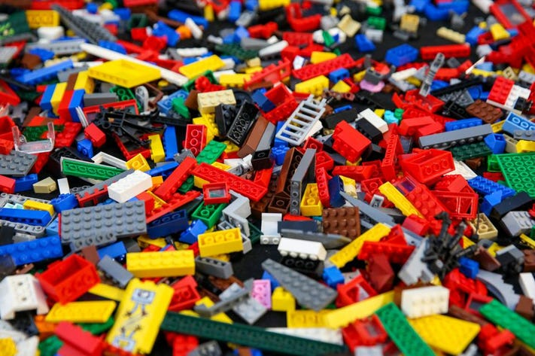
Introdução
Peças facilmente identificáveis (Através de URL);
Peças que visivelmente são combináveis;
Peças que são visualmente descritíveis;
Peças que são facilmente agrupáveis;
Peças que podem ser extensíveis para dar suporte a montagens variadas;

Slide 6
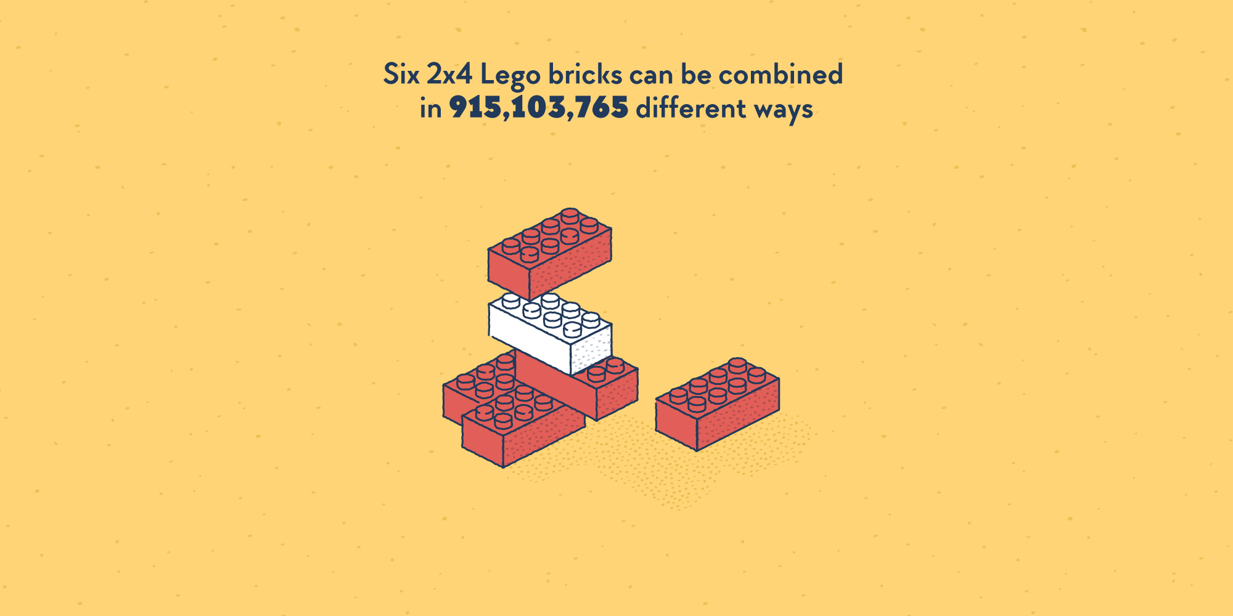
Introdução
Para combinar peças do LEGO, você chama operações HTTP dentro do padrão arquitetural Representational State Transfer (ReST);

Slide 7
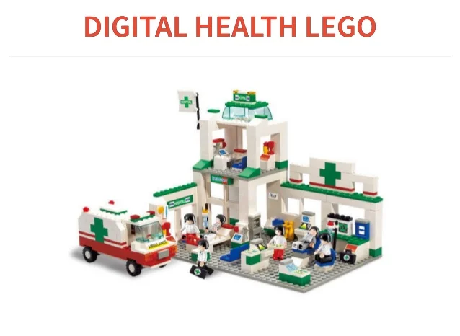
Introdução
Montando as peças com Requisições HTTP:
Create = POST https://example.com/path/{resourceType}
Read = GET https://example.com/path/{resourceType}/{id}
Update = PUT https://example.com/path/{resourceType}/{id}
Delete = DELETE https://example.com/path/{resourceType}/{id}
Search = GET https://example.com/path/{resourceType}?search parameters...
History = GET https://example.com/path/{resourceType}/{id}/_history
Transaction = POST https://example.com/path/ (POST a transaction bundle to the system)
Operation = GET https://example.com/path/{resourceType}/{id}/${opname}

Slide 8
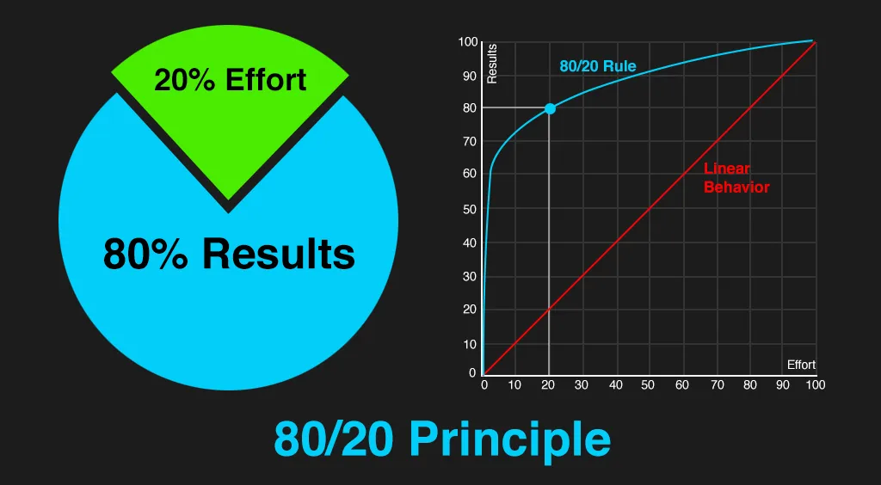
Introdução
Princípio de Paretto:
80% das consequências partem de 20% das causas:
Entidades mínimas para representar 80% dos problemas do universo assistencial: (Front e Back Office);
Extensibilidade para atender os 20% das consequências restantes.

Slide 9
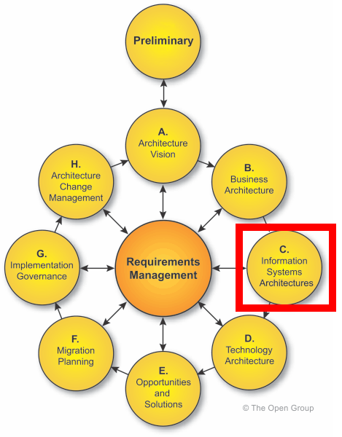
Arquitetura
The Open Group, is a proven Enterprise Architecture methodology and framework (TOGAF)
Arquitetura FHIR trata de:
Modelo;
Troca de dados.

Slide 10
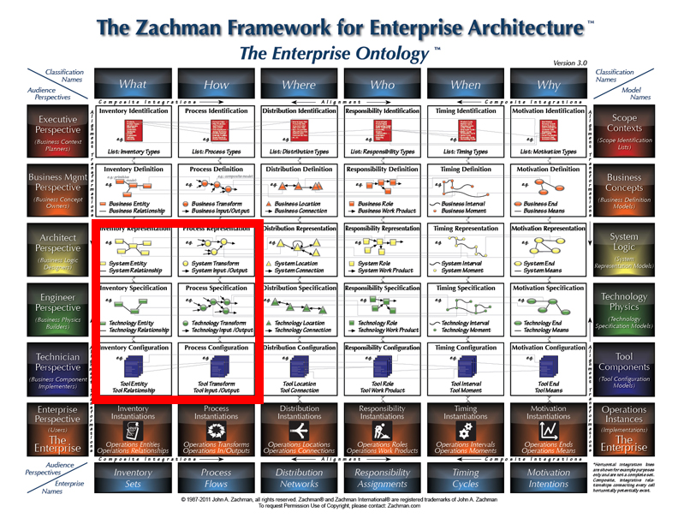
Arquitetura
Zachman Framework
O quê;
Como;

Slide 11
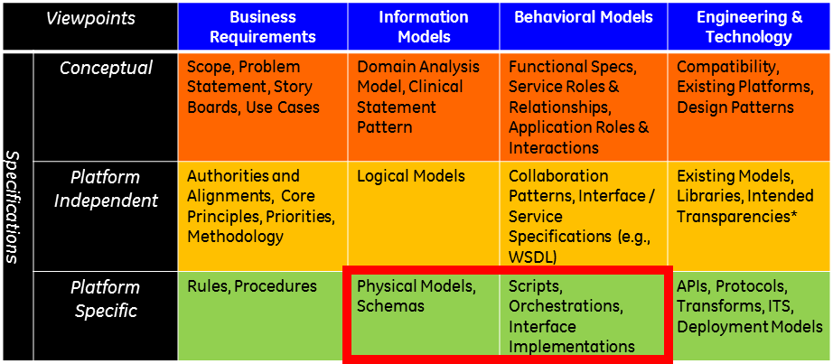
Arquitetura
HL7 Services Aware Interoperability Framework (SAIF);
Modelos;
Interfaces;

Slide 12
Arquitetura
Princípios arquiteturais do FHIR:
Reusabilidade;
Extensibilidade;
Escalabilidade;
Performance;
Usabilidade;
Fidelidade;
Implementação;

Slide 13
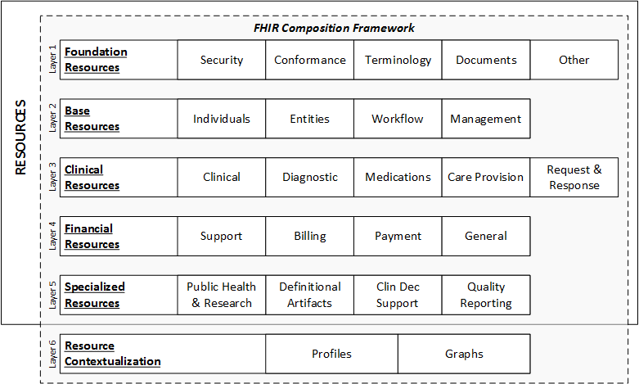
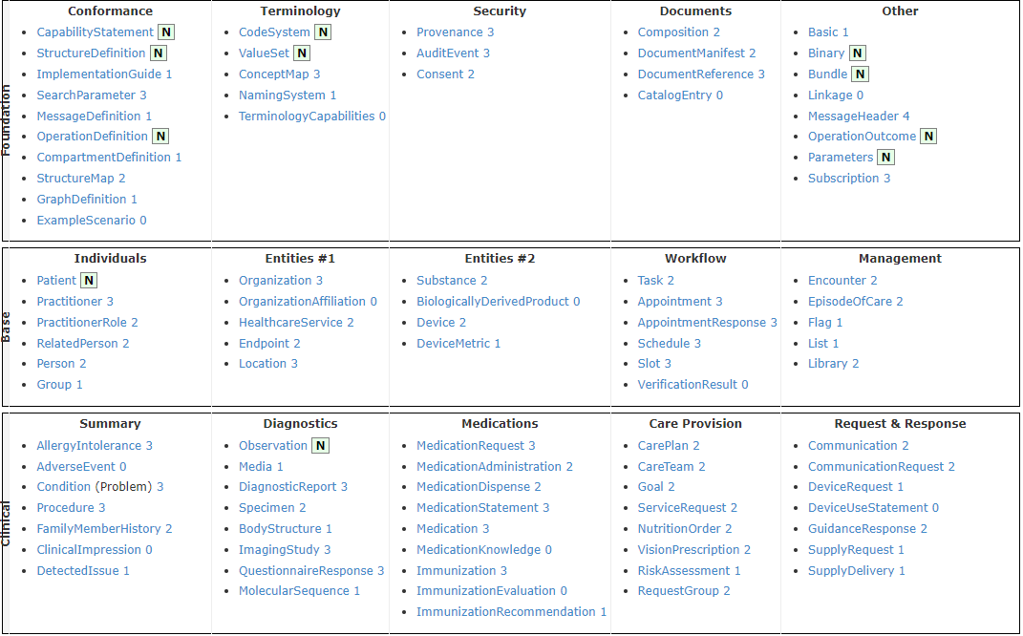
Arquitetura

Slide 14
Problemas
É perfeito? Não tem problemas ? Jamais!
Consistência e Granularidade - Não há nada que impeça de uma peça ser repetida ou inconsistente. Há especificação técnica para toda peça, mas nada impede que um implementador possa fazer mal uso dela!
Relacionamento - Há uma especificação básica para relacionamento, mas não há garantia que os relacionamentos são consistentes.
Semântica Conditional - Não há suporte nos perfis para semântica condicional. Se um procedimento odontológico é criado, não há um condicional semântico em tempo de execução que restrinja o domínio de valores para códigos de procedimentos odontológicos. Você precisa fazer slices “estáticos” para atender a esses casos.

Slide 15
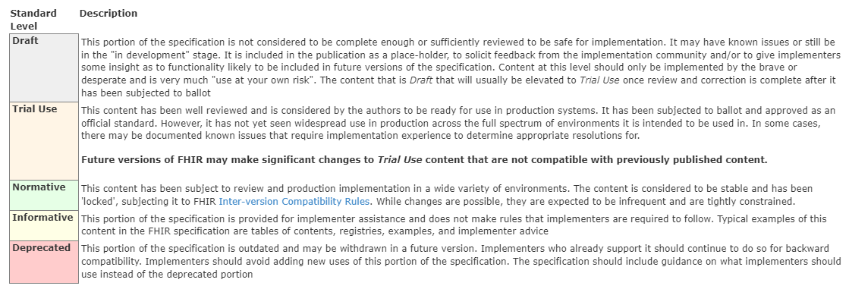
Maturidade
FHIR tem status e maturidade:

Slide 16
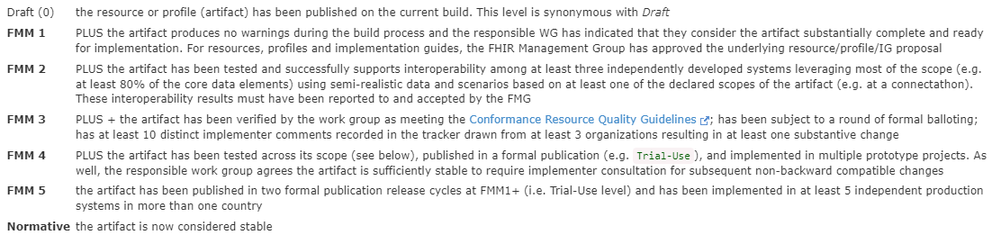
Maturidade
FHIR tem status e maturidade:

Slide 17
Versionamento
XXX.YYY.ZZZ
O que faz parar de funcionar: Breaking changes are changes that mean that previously conformant applications are no longer conformant to the updated specification;
Novas funcionalidades: Substantive changes are changes that introduce new functionality - changes to the specification that create new capabilities - but would not render unchanged existing applications non-conformant;
Mudanças pequenas: Non-substantive changes should not cause changes in any conformant application. For example, section renumbering, correcting broken links, changing styles, fixing typos, and providing clarifications that do not change the meaning of the specification. In addition, this covers corrections that are judged not to create any expectation of change to a conformant application

Slide 18
Compatibilidade
Forward - O velho funcionará no novo;.
Backward - O novo funcionará no velho, contanto que:
Ignore ELEMENTS that are unexpected;
Ignore REFERENCES to resources that are not recognized;
Ignore unrecognized CODES in required and extensible bindings;
Ignore unrecognized SEARCH CRITERIA;

Slide 19
Conclusão
Apresentar:
O padrão;
Preceitos;
Fundamentos;
Metodologia;
Maturidade;
Versionamento
Compatibilidade;

